Slide 1

PHÒNG GIÁO DỤC VÀ ĐÀO TẠO QUẬN LONG BIÊN
TRƯỜNG TIỂU HỌC PHÚC LỢI
CHÀO MỪNG CÁC CON
ĐẾN TIẾT TOÁN

Slide 2



non
Ong
học
việc
The little bee

Slide 3


25 - 10 = ?
A. 15
B. 16
C. 14
D. 13

Slide 4
25 - 20 = ?
A. 6
B. 5
C. 4
D. 3

Slide 5
10 - 5 = ?
A. 4
B. 5
C. 3
D. 2

Slide 6
CHỦ ĐỀ 1
ÔN TẬP VÀ BỔ SUNG
BÀI 5
ÔN TẬP PHÉP CỘNG PHÉP TRỪ (KHÔNG NHỚ)
TRONG PHẠM VI 100
(Tiết 1)

Slide 7
1
Tính nhẩm (theo mẫu):
a)
60 + 40 = ?
6 chục + 4 chục = 10 chục
60 + 40 = 100
50 + 50 = ?
5 chục + 5 chục = 10 chục
50 + 50 = 100
70 + 30 = ?
20 + 80 = ?
7 chục + 3 chục = 10 chục
70 + 30 = 100
2 chục + 8 chục = 10 chục
20 + 80 = 100

Slide 8
1
Tính nhẩm (theo mẫu):
b)
100 - 20 = ?
10 chục - 2 chục = 8 chục
100 - 20 = 80
100 - 30 = ?
10 chục - 3 chục = 7 chục
100 - 30 = 70
100 - 50 = ?
100 - 90 = ?
10 chục - 5 chục = 5 chục
100 - 50 = 50
10 chục - 9 chục = 1 chục
100 - 90 = 10

Slide 9
2
Đặt tính rồi tính
35 + 4
52 + 37
68 - 6
79 - 55
35
52
68
79
+
+
-
-
4
37
6
55
3
9
8
9
6
2
2
4

Slide 10




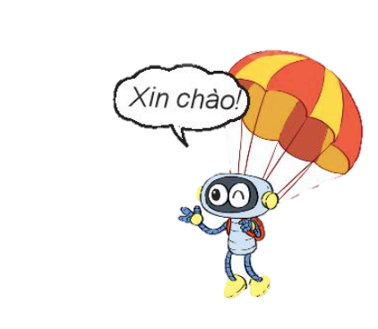


3
Hai phép tính nào dưới đây có cùng kết quả?
60 - 30
34 + 1
30 + 5
40 + 20
20 + 40
80 - 50

Slide 11
4
Số?
?
?
80
+ 30
- 40
+ 15
55
50
?
40

Slide 12
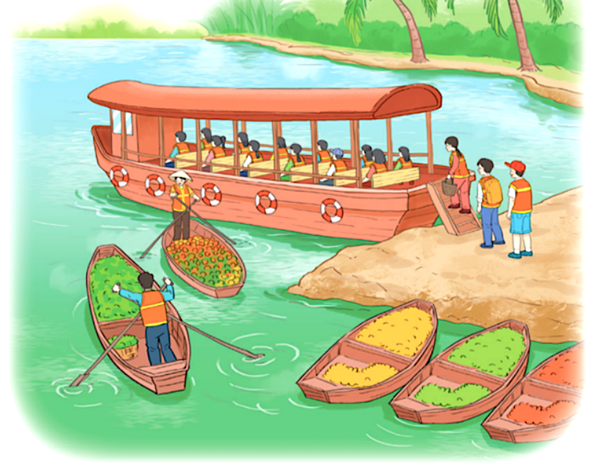
5
Trên thuyền có 12 hành khách, đến bến có 3 hành khách lên thuyền. Hỏi lúc đó trên thuyền có tất cả bao nhiêu hành khách?
Bài giải
Trên thuyền có tất cả số hành khách là:
+ = (người)
Đáp số: người
?
?
3
15
12
?
15
?

Slide 13

CHÀO TẠM BIỆT

